Slide 1

第1章 绪论
李冬梅
Office: 西配楼304（软件教研室）
Email:lidongmei@bjfu.edu.cn
北京林业大学信息学院

Slide 2
为什么要学习数据结构
编程基础
计算机及相关专业考研考博课程
计算机等级考试课程
程序员考试课程
北京林业大学信息学院

Slide 3
课程学习指导
课程特点：内容抽象、概念性强、内容灵活、不易掌握
1.提前预习、认真听课、按时完成书面及上机作业
2.注意先修课程的知识准备
  离散数学、C语言
3.注意循序渐进：
  基本概念、基本思想、基本步骤、算法设计
4.注意培养算法设计的能力
  理解所讲算法、对此多做思考：若问题要求不同，应如何选择数据结构，设计有效的算法
北京林业大学信息学院

Slide 4
考核方式
平时成绩 : 30%
  作业、小测验、实验
  课堂纪律
    无故迟到：
    无故旷课：－５
    上机：玩游戏、上网聊天
期末成绩 : 70%(闭卷笔试)
北京林业大学信息学院

Slide 5
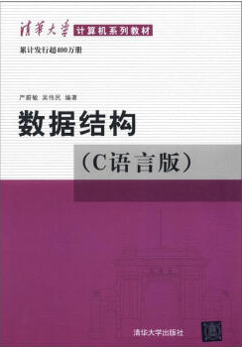
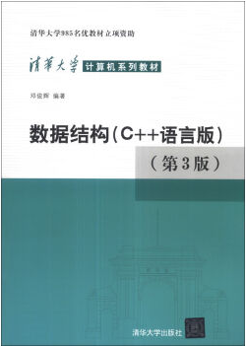

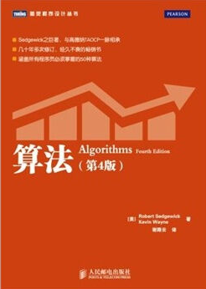
教材和参考书
教材：
  《数据结构》(第2版)，严蔚敏，李冬梅等，人民邮电出版社
  http://www.ptpress.com.cn/book.aspx?id=40535
参考书：
  《数据结构（C语言版）》，严蔚敏等，清华大学出版社
  《数据结构（C++语言版）》，邓俊辉，清华大学出版社
  《算法艺术与信息学竞赛》，刘汝佳，黄亮清华大学出版社
  《算法(第4版)》 (美)塞奇威克,(美)韦恩,谢路云，人民邮电出版社
北京林业大学信息学院

Slide 6
数据结构课程系列教学改革
2008—2011
  北京林业大学，“算法与数据结构系列课程的教学内容改革与整体优化研究”，结题优秀
2011—2013
  北京林业大学，“数据结构精品课程建设”，结题优秀
2013—2015
  北京林业大学，“资源共享课--数据结构” ，结题优秀
2015—2017
  北京林业大学，“资源共享课--数据结构2期”，进行中
2013—2016
  北京市“以程序设计与软件开发能力为主的应用型计算机 专业核心课程体系改革与教学资源建设 ”，进行中
北京林业大学信息学院

Slide 7
数据结构课程系列教学成果
2011年，北京林业大学优秀教学论文一等奖
2012年，北京林业大学教学成果优秀奖
2013年，中国林业教育学会第三届高等林（农）业教育研究优秀论文二等奖
2013年，中国林业教育学会高等林（农）业教育研究成果三等奖
2014年，“十二•五”普通高等教育本科国家级规划教材
2014年，华北五省（及港澳台地区）计算机应用大赛三等奖
2014年，第七届中国大学生计算机设计大赛北京市一等奖
2014年，第十四届全国多媒体课件大赛高教工科组二等奖
2015年，第十五届全国多媒体课件大赛高教工科组二等奖
2015年，第八届中国大学生计算机设计大赛全国一等奖
2015年，华北五省（及港澳台地区）计算机应用大赛一等奖
2015年，第十一届全国高等学校计算机课件大赛一等奖
2015年，北京林业大学优秀教学成果一等奖
2016年，人民邮电出版社2015年度好书榜单（18/3000，排名仅将于《硅谷之谜》）
北京林业大学信息学院

Slide 8

第1章 绪论
教学目标
1. 了解数据结构研究的主要内容
2.掌握数据结构中涉及的基本概念
3. 掌握算法的时间、空间复杂度及其分析的简易方法
北京林业大学信息学院

Slide 9
教学内容
1.1 数据结构的研究内容
1.2 基本概念和术语
1.3 抽象数据类型的表示与实现
1.4 算法与算法分析
北京林业大学信息学院

Slide 10
1.1 数据结构的研究内容
N.沃思（Niklaus Wirth)教授提出：
  程序=算法+数据结构
电子计算机的主要用途：
早期：
  主要用于数值计算
后来：
处理逐渐扩大到非数值计算领域，能处理多种复杂的具有一定结构关系的数据
北京林业大学信息学院

Slide 11




线性表
书目自动检索系统
书目文件
书目卡片
登录号：
索引表
书名：
作者名：
按书名
分类号：
按作者名
按分类号
出版单位：
出版时间：
价格：
北京林业大学信息学院

Slide 12
  人机对奕问题
树
……..
……..
…...
…...
…...
…...

Slide 13
  文件系统的系统结构图
树
/ (root)
bin
lib
user
etc
math
ds
sw
yin
tao
xie
Queue.cpp
Stack.cpp
Tree.cpp
北京林业大学信息学院

Slide 14
图
  多叉路口交通灯管理问题
C
AB
AC
AD
D
B
BA
BC
BD
E
DA
DB
DC
A
EA
EB
EC
ED
顶点：一条通路
连线：不能同时通行
染色：有连线的两个顶点不能具有相同颜色
北京林业大学信息学院

Slide 15
求解非数值计算的问题：
设计出合适的数据结构及相应的算法
即：首先要考虑对相关的各种信息如何表示、组织和存储？
数据结构的研究内容为：
  研究非数值计算的程序设计问题中计算机的操作对象以及它们之间的关系和操作。
北京林业大学信息学院

Slide 16
数据结构课程的形成和发展：
形成阶段：
60年代初期，“数据结构”有关的内容散见于操作系统、编译原理和表处理语言等课程。1968年，“数据结构”被列入美国一些大学计算机科学系的教学计划。
发展阶段：
数据结构的概念不断扩充，包括了网络、集合代数论、关系等“离散数学结构”的内容。
70年代后期，我国高校陆续开设该课程。
北京林业大学信息学院

Slide 17
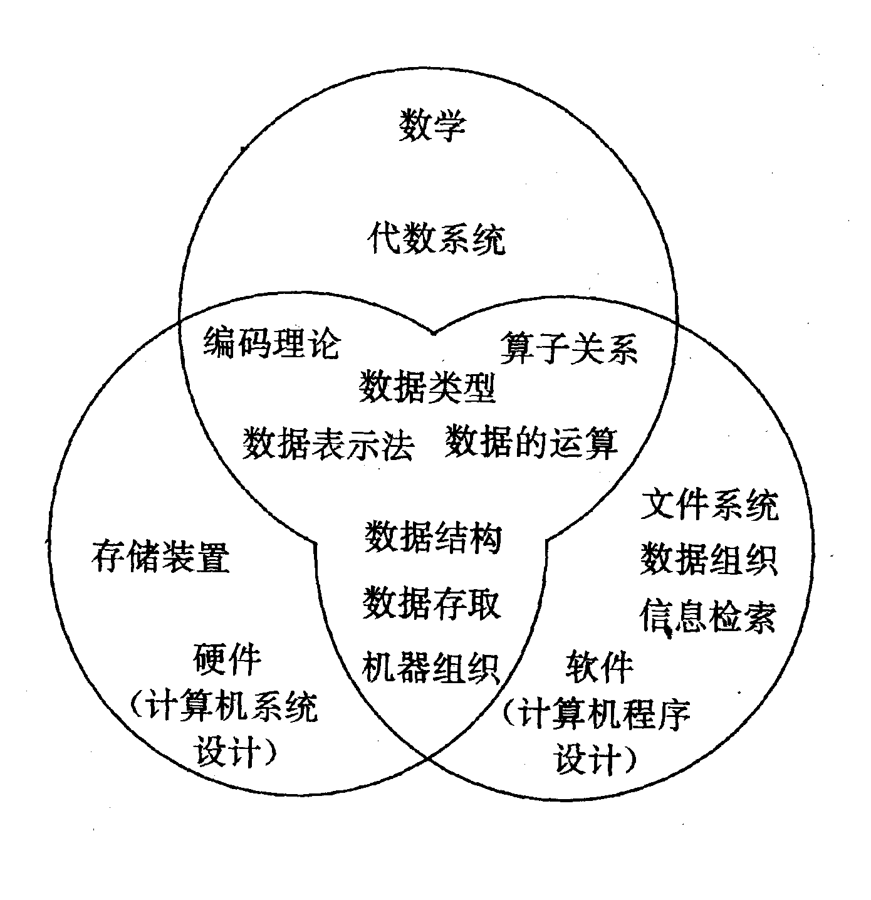
《数据结构》所处的地位：
介于数学、计算机硬件和计算机软件三者之间的一门核心课程
北京林业大学信息学院

Slide 18

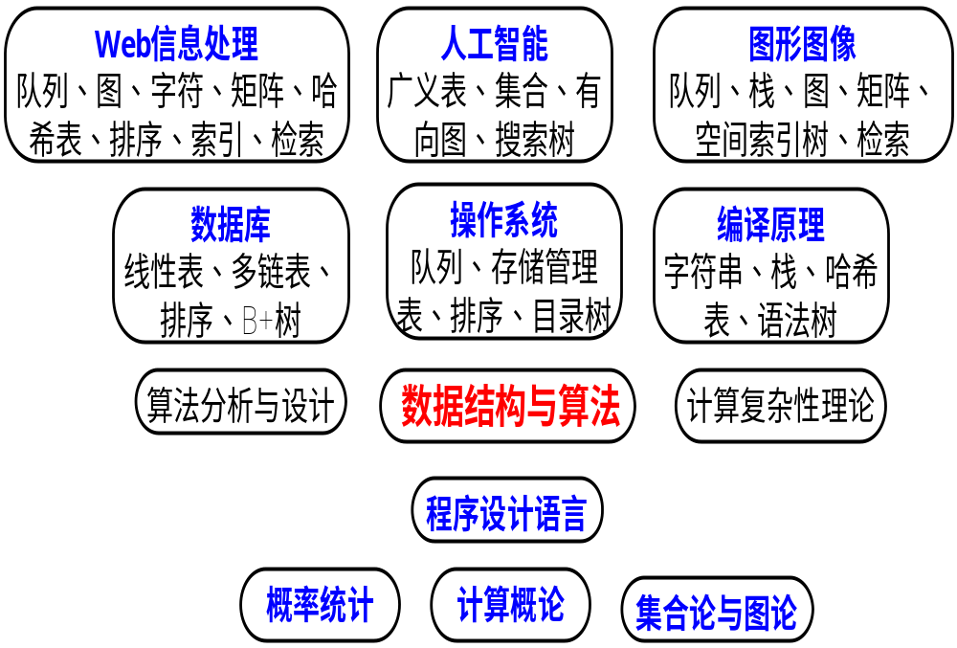
数据结构在计算机学科中的地位
北京林业大学信息学院

Slide 19
课程目的
能够分析研究计算机加工的对象的特性，获得其逻辑结构，根据需求，选择合适存贮结构及其相应的算法；
学习一些常用的算法；
复杂程序设计的训练过程，要求编写的程序结构清楚和正确易读；
初步掌握算法的时间分析和空间分析技术
北京林业大学信息学院

Slide 20
1.2 基本概念和术语
1、数据（data)—所有能输入到计算机中去的描述客观事物的符号
  数值性数据
  非数值性数据（多媒体信息处理）
2、数据元素（data element）—数据的基本单位，也称结点（node）或记录（record）
3、数据项（data item）—有独立含义的数据最小单位，也称域(field)
三者之间的关系：数据 > 数据元素 > 数据项
例：学生表 > 个人记录 > 学号、姓名……
北京林业大学信息学院

Slide 21
4、数据对象(Data Object)：相同特性数据元素的集合，是数据的一个子集
  整数数据对象
  N = { 0, ±1, ±2, … }
  学生数据对象
    学生记录的集合
北京林业大学信息学院

Slide 22
5、数据结构（Data Structure）是相互之间存在一种或多种特定关系的数据元素的集合。
数据结构是带“结构”的数据元素的集合，“结构”就是指数据元素之间存在的关系。
北京林业大学信息学院

Slide 23
数据结构的两个层次：
  逻辑结构---
    数据元素间抽象化的相互关系，与数据的存储无关，独立于计算机，它是从具体问题抽象出来的数学模型。
  存储结构（物理结构）----
    数据元素及其关系在计算机存储器中的存储方式。
北京林业大学信息学院

Slide 24
逻辑结构
划分方法一
（1）线性结构----
有且仅有一个开始和一个终端结点，并且所有结点都最多只有一个直接前趋和一个后继。
例如：线性表、栈、队列、串
（2）非线性结构----
一个结点可能有多个直接前趋和直接后继。
例如：树、图
北京林业大学信息学院

Slide 25

逻辑结构
划分方法二
集合——数据元素间除“同属于一个集合”外，无其它关系
线性结构——一个对一个，如线性表、栈、队列
树形结构——一个对多个，如树
图形结构——多个对多个，如图
北京林业大学信息学院

Slide 26

存储结构
存储结构分为：
顺序存储结构——借助元素在存储器中的相对位置来表示
数据元素间的逻辑关系
链式存储结构——借助指示元素存储地址的指针表示数据
元素间的逻辑关系
北京林业大学信息学院

Slide 27
存储地址
存储内容
元素1
L_{o}
元素2
Lo+m
……..
顺序存储
元素i
Lo+(i-1)*m
……..
元素n
Lo+（n-1)*m
Loc(元素i)=Lo+（i-1)*m
北京林业大学信息学院

Slide 28
h
链式存储
1345
h
元素1
1400
元素2
1536
元素3
1346
元素4
∧
存储地址 | 存储内容 | 指针
1345 | 元素1 | 1400
1346 | 元素4 | ∧
……. | …….. | …….
1400 | 元素2 | 1536
……. | …….. | …….
1536 | 元素3 | 1346
北京林业大学信息学院

Slide 29
数据的运算
逻辑结构和存储结构都相同, 但运算不同, 则数据结构不同. 例如, 栈与队列
对于一种数据结构, 常见的运算
  插入
  删除
  修改
  查找
  排序
北京林业大学信息学院

Slide 30
线性表
逻辑结构
唯一
存储结构
不唯一
运算的实现
依赖于
存储结构
线性结构
栈、队列
串、数组
数据的逻辑结构
树形结构
非线性结构
图形结构
顺序存储
数据的存储结构
链式存储
数据的运算：插入、删除、修改、查找、排序
北京林业大学信息学院

Slide 31
数据类型
定义：在一种程序设计语言中，变量所具有的数据种类
FORTRAN语言：整型、实型、和复数型
C语言：
  基本数据类型： char int float double void
  构造数据类型：数组、结构体、共用体、文件
数据类型是一组性质相同的值的集合, 以及定义于这个集合上的一组运算的总称
北京林业大学信息学院

Slide 32
抽象数据类型
(ADTs: Abstract Data Types)
抽象数据类型
  更高层次的数据抽象
  由用户定义，用以表示应用问题的数据模型
  由基本的数据类型组成, 并包括一组相关的操作
北京林业大学信息学院

Slide 33
抽象数据类型可以用以下的三元组来表示：
ADT = （D，S，P）
数据对象 D上的关系集 D上的操作集
ADT抽象数据类型名{
数据对象：<数据对象的定义>
数据关系：<数据关系的定义>
基本操作 ：<基本操作的定义>
} ADT抽象数据类型名
ADT常用定义格式
北京林业大学信息学院

Slide 34
  信息隐蔽和数据封装，使用与实现相分离
接口或用户界面
查找 插入 删除 修改
抽象数据类型
线性表
数据类型的物理实现封装
北京林业大学信息学院

Slide 35
1.3 抽象数据类型的表示与实现
抽象数据类型可以通过固有的数据类型（如整型、实型、字符型等）来表示和实现。
它有些类似C语言中的结构（struct)类型，但增加了相关的操作
教材中用的是类C语言（介于伪码和C语言之间）作为描述工具
但上机时要用具体语言实现，如C或C++等
北京林业大学信息学院

Slide 36
(1) 预定义常量及类型
//函数结果状态代码
  #define OK 1
  #define ERROR 0
  #define OVERFLOW -2
// Status是函数返回值类型，其值是函数结果状态代码。
  typedef int Status;
北京林业大学信息学院

Slide 37
(2)数据元素被约定为ElemType 类型，用户需要根据具体情况，自行定义该数据类型。
(3)算法描述为以下的函数形式：
函数类型 函数名（函数参数表）
{
    语句序列；
}
北京林业大学信息学院

Slide 38
（4）内存的动态分配与释放
使用new和delete动态分配和释放内存空间
分配空间 指针变量=new数据类型;
释放空间 delete指针变量;
（5）赋值语句
（6）选择语句
（7）循环语句
北京林业大学信息学院

Slide 39
（8）使用的结束语句形式有：
函数结束语句 return
循环结束语句 break;
异常结束语句 exit（异常代码）；
北京林业大学信息学院

Slide 40
（9）输入输出语句形式有：
输入语句 cin (scanf( ))
输出语句 cout (printf( ))
（10）扩展函数有：
求最大值 max
求最小值 min
北京林业大学信息学院

Slide 41
1.4 算法和算法分析
算法定义：一个有穷的指令集，这些指令为解决某一特定任务规定了一个运算序列
算法的描述：
  自然语言
  流程图
  程序设计语言
  伪码
北京林业大学信息学院

Slide 42
算法的特性：
  输入 有0个或多个输入
  输出 有一个或多个输出(处理结果)
  确定性 每步定义都是确切、无歧义的
  有穷性 算法应在执行有穷步后结束
  有效性 每一条运算应足够基本
北京林业大学信息学院

Slide 43
算法的评价
正确性
可读性
健壮性
高效性（时间代价和空间代价）
北京林业大学信息学院

Slide 44
算法的效率的度量
算法效率：用依据该算法编制的程序在计算机上执行所消耗的时间来度量
事后统计
事前分析估计
北京林业大学信息学院

Slide 45
1.事后统计：利用计算机内的计时功能，不同算法的程序可以用一组或多组相同的统计数据区分
缺点：
①必须先运行依据算法编制的程序
②所得时间统计量依赖于硬件、软件等环境因素，掩盖算法本身的优劣
北京林业大学信息学院

Slide 46
2.事前分析估计：
一个高级语言程序在计算机上运行所消耗的时间取决于：
①依据的算法选用何种策略
②问题的规模
③程序语言
④编译程序产生机器代码质量
⑤机器执行指令速度
同一个算法用不同的语言、不同的编译程序、在不同的计算机上运行，效率均不同，———使用绝对时间单位衡量算法效率不合适
北京林业大学信息学院

Slide 47
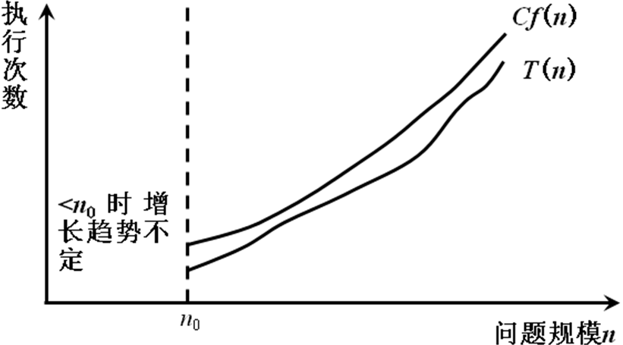
时间复杂度的渐进表示法
算法中基本语句重复执行的次数是问题规模n的某个函数f(n),算法的时间量度记作：
T(n)=O(f(n))
算法中重复执行次数和算法的执行时间成正比的语句
对算法运行时间的贡献最大
表示随着n的增大，算法执行的时间的增长率和f(n)的增长率相同，称渐近时间复杂度。
n越大算法的执行时间越长
排序：n为记录数
矩阵：n为矩阵的阶数
多项式：n为多项式的项数
集合：n为元素个数
树：n为树的结点个数
图：n为图的顶点数或边数
数学符号“O”的定义为：
若T(n)和f(n)是定义在正整数集合上的两个函数，则T(n) = O(f(n))表示存在正的常数C和n₀，使得当n≥n₀时都满足0≤T(n)≤Cf(n)。
北京林业大学信息学院

Slide 48
n * n阶矩阵加法：
for( i = 0; i < n; i++)
for( j = 0; j < n; j++)
c[i][j] = a[i][j] + b[i][j];
语句的频度（Frequency Count ): 重复执行的次数：n*n;
T( n ) = O ( n ²)
即：矩阵加法的运算量和问题的规模n的平方是同一个量级
北京林业大学信息学院

Slide 49
分析算法时间复杂度的基本方法
找出语句频度最大的那条语句作为基本语句
计算基本语句的频度得到问题规模n的某个函数f(n)
取其数量级用符号“O”表示
x = 0; y = 0;
for ( int k = 0; k < n; k ++ )
x ++;
for ( int i = 0; i < n; i++ )
for ( int j = 0; j < n; j++ )
y ++;
T(n) = O(n²)
f(n)=n²
北京林业大学信息学院

Slide 50
时间复杂度是由嵌套最深层语句的频度决定的
void exam ( float x[ ][ ], int m, int n ) {
float sum [ ];
for ( int i = 0; i < m; i++ ) {
sum[i] = 0.0;
for ( int j = 0; j < n; j++ )
sum[i] += x[i][j];
}
for ( i = 0; i < m; i++ )
cout << i << “ : ” <<sum [i] << endl;
}
T(n) = O(m*n)
f(n)=m*n
北京林业大学信息学院

Slide 51
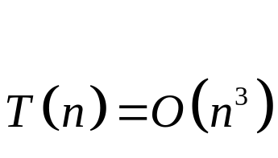
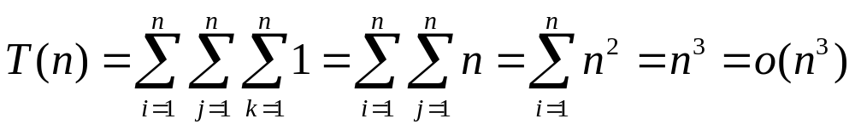
例1：N×N矩阵相乘
for(i=1;i<=n;i++)
for(j=1;j<=n;j++)
{c[i][j]=0;
for(k=1;k<=n;k++)
c[i][j]=c[i][j]+a[i][k]*b[k][j];
}
算法中的基本操作语句为c[i][j]=c[i][j]+a[i][k]*b[k][j];
北京林业大学信息学院

Slide 52
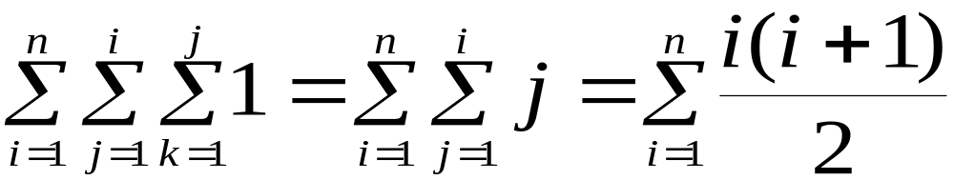
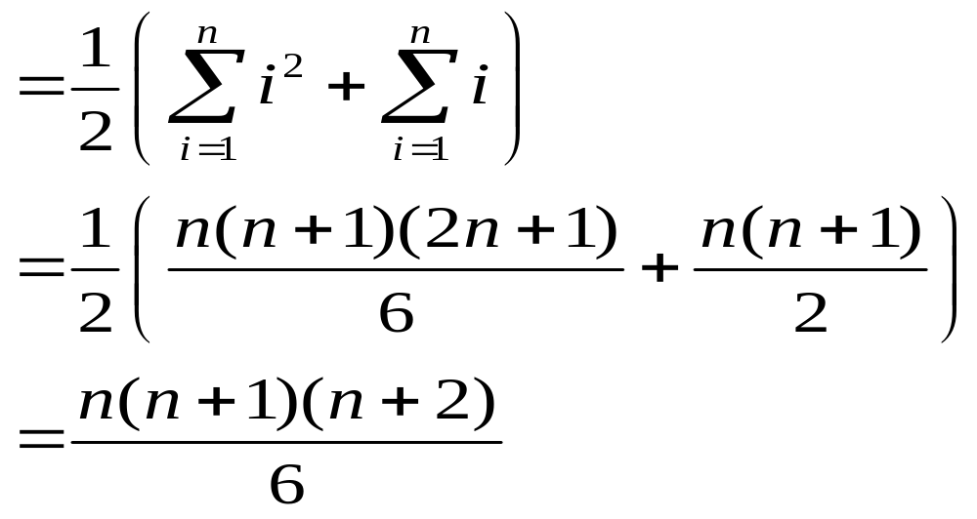
例2：
for( i=1; i<=n; i++)
for (j=1; j<=i; j++)
for (k=1; k<=j; k++)
x=x+1;
定理1.1
若f(n)=a_{m}n^{m}+a_{m-1}n^{m-1}+…+a₁n+a₀是m次多项式，则T(n)=O(n^{m})。
忽略所有低次幂项和最高次幂系数，体现出增长率的含义
语句频度 =
北京林业大学信息学院

Slide 53
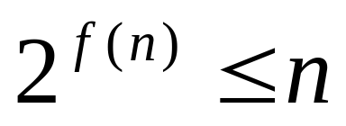
例3：分析以下程序段的时间复杂度
i=1; ①
while(i<=n)
i=i*2; ②
即f(n)≤log₂n，取最大值f(n)=log₂n
所以该程序段的时间复杂度T(n) =O( log₂n)
北京林业大学信息学院

Slide 54
有的情况下，算法中基本操作重复执行的次数还随问题的输入数据集不同而不同
例4：顺序查找，在数组a[i]中查找值等于e的元素，返回其所在位置。
for (i=0;i< n;i++)
if (a[i]==e) return i+1;
return 0;
最好情况：1次
最坏情况：n
平均时间复杂度为:O(n)
北京林业大学信息学院

Slide 55
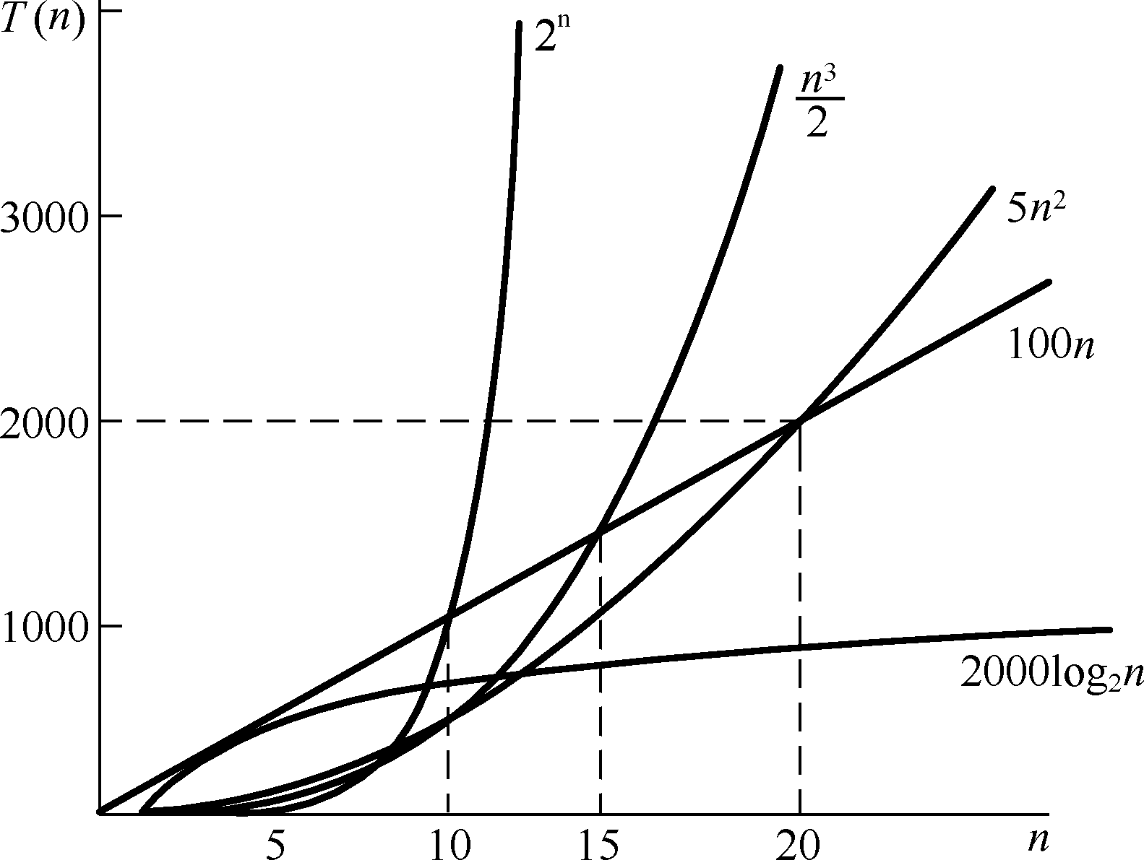

当n取得很大时，指数时间算法和多项式时间算法在所需时间上非常悬殊
时间复杂度T(n)按数量级递增顺序为：
复杂度低
复杂度高
北京林业大学信息学院

Slide 56
渐进空间复杂度
空间复杂度:算法所需存储空间的度量，记作: S(n)=O(f(n))
其中n为问题的规模(或大小)
算法要占据的空间
  算法本身要占据的空间，输入/输出，指令，常数，变量等
  算法要使用的辅助空间
北京林业大学信息学院

Slide 57
S(n) = O(1)
原地工作
例5：将一维数组a中的n个数逆序存放到原数组中。
S(n) = O(n)
【算法1】
for(i=0;i<n/2;i++)
{ t=a[i];
a[i]=a[n-i-1];
a[n-i-1]=t;
}
【算法2】
for(i=0;i<n;i++)
b[i]=a[n-i-1];
for(i=0;i<n;i++)
a[i]=b[i];
北京林业大学信息学院

Slide 58
小结
1、数据、数据元素、数据项、数据结构等基本概念
2、对数据结构的两个层次的理解
  逻辑结构
  存储结构
3、抽象数据类型的表示方法
4、算法、算法的时间复杂度及其分析的简易方法
北京林业大学信息学院

